Slide 1
МБДОУ «Детский сад №37 «Искорка»
СПОРТИВНЫЙ ДОСУГ
ТЯЖЕЛО В УЧЕНИИ –
ЛЕГКО В БОЮ
старший дошкольный возраст
Морозова А. В.
воспитатель
г. Междуреченск - 2024

Slide 2
Цели и задачи:
1. Воспитывать основы здорового образа жизни. 2. Формировать представления детей о государственном празднике – Дне защитника Отечества.
3. Расширять , закреплять представления о российской армии, о военных профессиях и боевой технике, об особенностях военной службы (для чего нужны солдатам тренировки и учения).
4. Воспитывать уважение к ветеранам и людям военных профессий, желание быть похожими на солдат и офицеров, сплочённость. 5. Развивать скоростно-силовые и волевые качества воспитанников.
6.Тренировать выносливость.

Slide 3
ХОД МЕРОПРИЯТИЯ:
С флажками в руках перестроение под маршевую музыку.
Мы сегодня здесь собрались чтобы поздравить всех мужчин с Днем Защитника Отечества!
Мужчины и мальчишки, Вас поздравлять пора, С прекрасным праздником таким, С 23 Февраля!
Желаем здравия, успеха, Побольше радости, добра, Чтоб не встречались вам помехи, Чтоб были легкими дела!
Чтобы болезней вы не знали, Чтоб не грустили никогда, Чтоб никогда не унывали, Вам троекратное «УРА»!
Итак, все вместе: Ура! Ура! Ура!

Slide 4
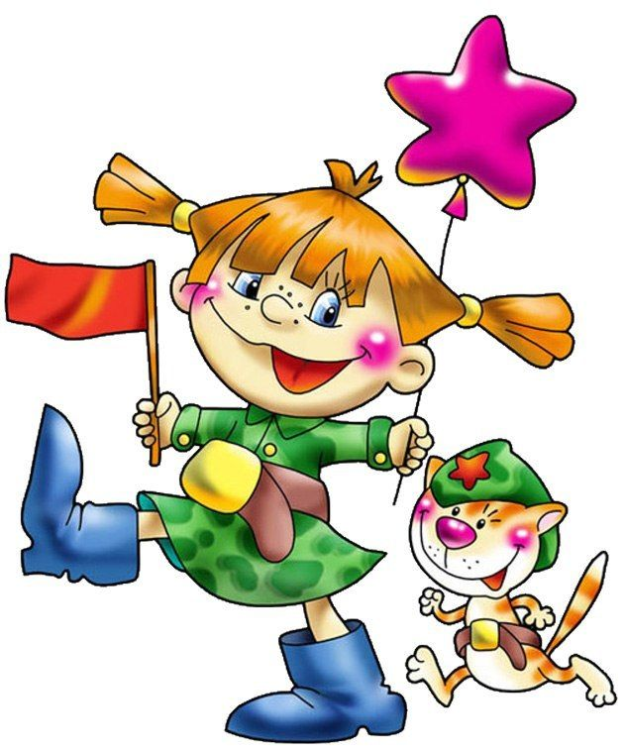
ХОД МЕРОПРИЯТИЯ:
Если кто-то думает, что 23 февраля – это праздник военнослужащих, то глубоко ошибается!
23 февраля - это День Защитника Отечества .
И каждый мужчина, будь он морским офицером или программистом, бизнесменом или милиционером, ученым или фермером , поваром или танцором - Защитник.
23 февраля – это День Защитника своего Отечества, своей семьи. Это День настоящего мужчины.
РЕБЁНОК:
На листке календаря Двадцать третье февраля. Папу, дедушку и брата Поздравляю с Днем солдата! Вы защитники страны, Вы отважны и сильны, Вы Отчизны сыновья. Счастья вам желаю я!
Сегодня у нас пройдут весёлые учения, в которых
примут участие дети, а также их папы, дедушки, дяди и старшие братья.
Для начала , по порядку с вами выполним зарядку!

Slide 5
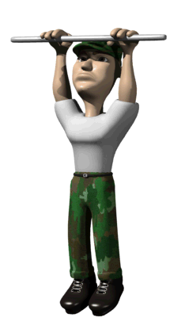
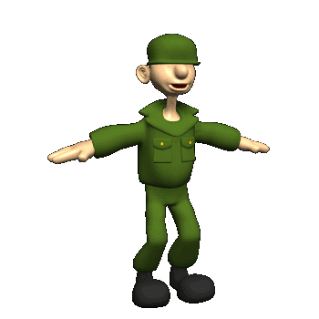
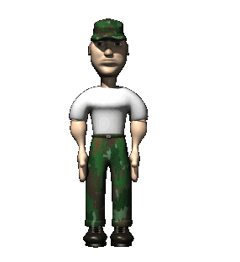
ХОД МЕРОПРИЯТИЯ:
Под музыку разминка
ДЕЛЕНИЕ НА КОМАНДЫ

Slide 6
Эстафета «ВОЕННЫЕ СБОРЫ» дети
На каждую команду: рюкзак, обруч, бинокль, автомат, карта, тушёнка, кружка, ложка, тарелка, бинт - «аптечка»; фляжка, лопатка, мяч, шампунь, жевательная резинка, игрушка.
По сигналу участники по одному добегают до обозначенного «склада», берут один НУЖНЫЙ предмет, возвращаются к команде, передают рюкзак/вещмешок товарищам по порядку.
Выигрывает команда, правильно и быстро выполнившая задание.

Slide 7
Эстафета «ПОЛОСА ПРЕПЯТСТВИЙ» для детей
проползти на животе под дугами (2)
перепрыгнуть через «мины» (3-5) (футбольные фишки),
-проползти по скамье, подтягиваясь на руках, и бегом вернуться назад.

Slide 8
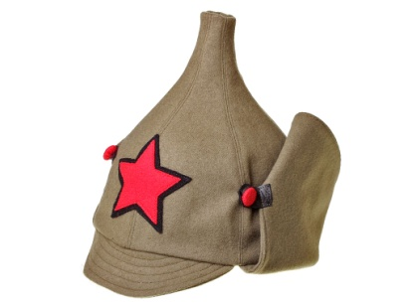
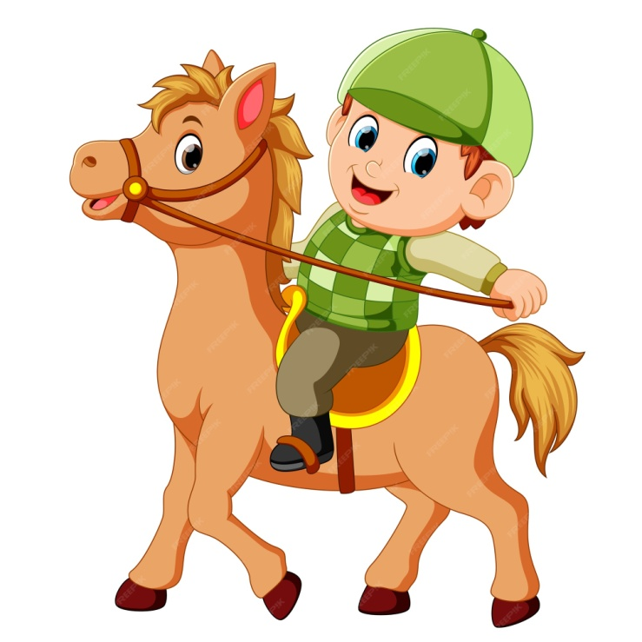
Эстафета «КАВАЛЕРИСТЫ» для детей (МАЛЬЧИКОВ) и взрослых
Напротив каждой команды на определённом расстоянии поставлены конусы. По сигналу первые дети надевают «будёновку», садятся на коня ( фитболы - большие мячи / кони на палочке) и скачут «змейкой» до крайних конусов с флажком, огибают их и по прямой возвращаются в свою команду. Передают «коня» и головной убор следующему игроку.
Выигрывает команда, быстро справившаяся с заданием.

Slide 9
Эстафета «конверт с секретным донесением» для детей
По сигналу первый ребенок бежит с конвертом между конусами «змейкой» к обручу, оставляет его, следующий ребенок забирает из обруча и передает следующему игроку.
Выигрывает команда быстро и правильно справившаяся с заданием.

Slide 10
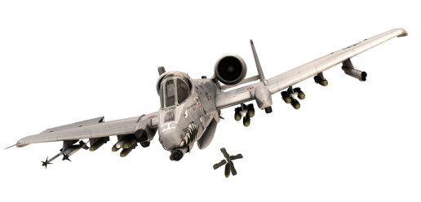
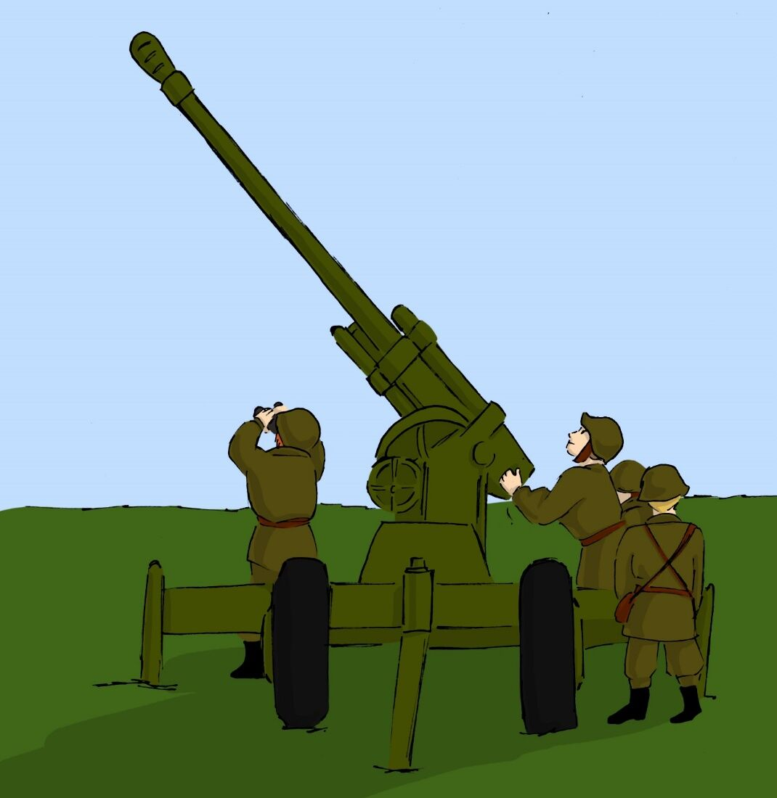
Эстафета «ЗЕНИТЧИКИ - АРТИЛЛЕРИСТЫ» ДЛЯ ДЕТЕЙ И ВЗРОСЛЫХ
Напротив каждой команды обруч, в середине которого за шнурок подвешен самолет из бумаги.
Задача - попасть снарядами в цель и подбить вражеский самолёт - бомбардировщик (мякгонабивные / пластиковые мячики для сухого бассейна).
Побеждает команда, попавшая во вражеский самолёт наибольшее количество раз.

Slide 11
Эстафета «ТАНКИСТЫ» ДЛЯ ДЕТЕЙ И ВЗРОСЛЫХ
(корзины-мишени, мячики/мешочки-снаряды, конусы). Командам необходимо уничтожить врага, их технику, которая стоит на пути. Для этого нужно подъехать до огневого рубежа и точным выстрелом попасть в мишень. Обратно вернуться бегом. Главное правило: не спешить, а целиться точнее. Папа (танк) встает на четвереньки ребенок садится на папу сверху (танкист) со снарядом в руке. Ребёнок бросает снаряд (мешочек) в мишень - на противоположной стороне стоит корзина с иллюстрацией танка, возвращаются обратно. Задача танкиста попасть мешком в корзину.

Slide 12
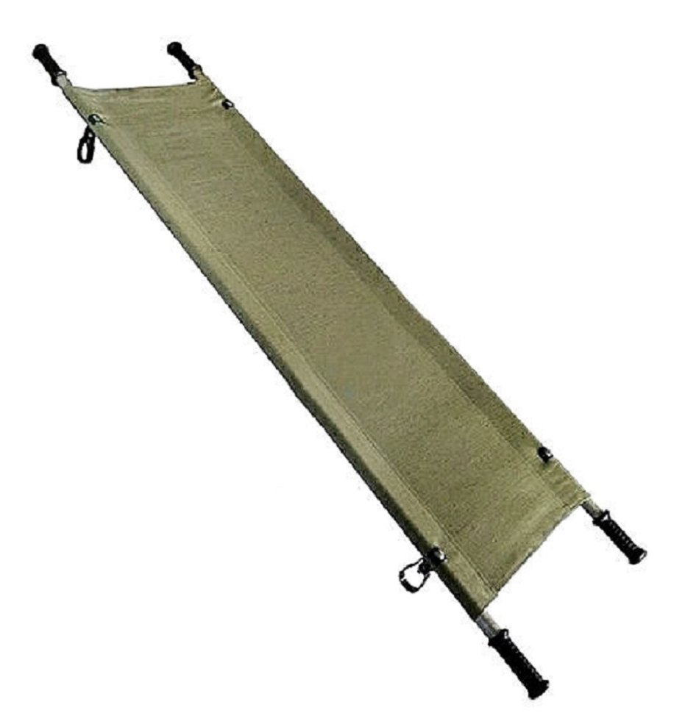
Эстафета «ПЕРЕПРАВА РАНЕНОГО» для детей и взрослых
В каждой команде по 2е взрослых («медбратья» )держатся за руки, скрестив руки. Задача «санитаров»: соблюдая осторожность, как можно быстрее переправить, доставить в госпиталь (обозначенное место на противоположной стороне) «раненых»

Slide 13
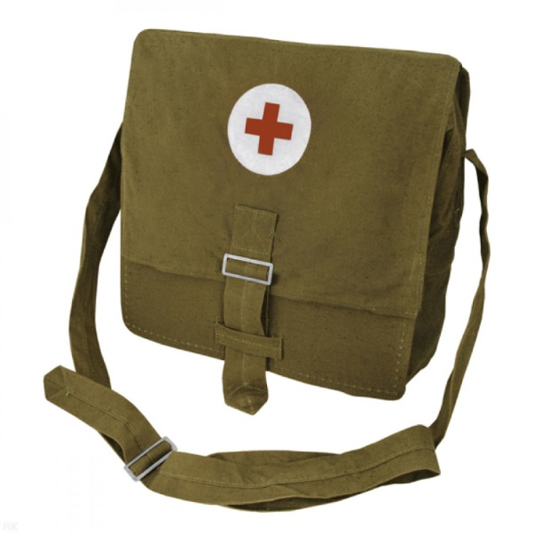
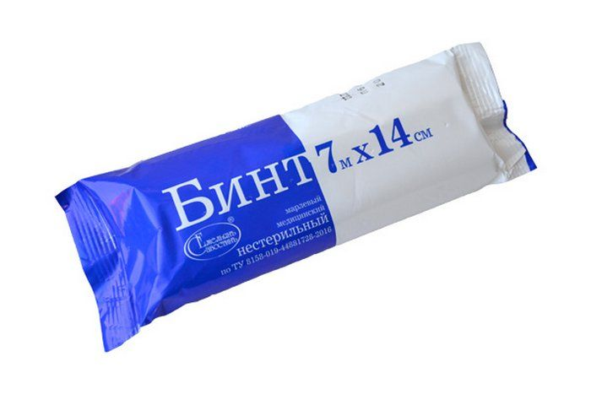
Эстафета «САНИТАРКИ» ДЛЯ ДЕТЕЙ (ДЕВОЧКИ)
Девочки- санитарки должны как можно
быстрее и качественнее/плотнее сделать перевязку «раненому» бойцу.
Молодцы! Справились со всеми поставленными задачами!
Успешно прошли все учения-испытания!

Slide 14
ЗАКЛЮЧЕНИЕ:
.
Защитник Отечества — Гордо звучит. Поздравить хотим Настоящих мужчин! Вы сильные, смелые — Вас не сломать. И каждый мальчишка Таким хочет стать. Надёжно храните Страну нашу, дом И будьте во всём Вы для нас образцом!
Ребёнок читает стих
Будущий мужчина
У меня пока игрушки:
Танки, пестики, хлопушки,
Железные солдаты,
Бронепоезд, автоматы.
А когда настанет срок,
Чтоб в армию пойти спокойно мог,
Я с ребятами в игре
Тренируюсь во дворе.
Мы играем там в «Зарницу» —
Начертили мне границу,
На посту я! Стерегу!
Раз доверили – смогу!
А родители в окне
Глядят вслед с тревогой мне…
Не переживайте вы за сына,
Я же – будущий мужчина!
В. Косовицкий

Slide 15
ВРУЧЕНИЕ МЕДАЛЕК ЗАЩИТНИКАМ ОТЕЧЕСТВА
.

Slide 16
РЕСУРСЫ И ГИПЕРССЫЛКИ
Будёновка
Вещмешок
Конверт
Медальки
Мяч
Салют
Санитарка
Солдатики
Стихотворение «Будущий мужчина»
Стихотворение - поздравление
Фон
https://www.maam.ru/
https://nsportal.ru/
https://ped-kopilka.ru/

